Slide 1

نظام جمعية سكنية خيرية افتراضية
إشراف الدكتور المهندس: د.محمد الأحمد
إعداد الطالب:
1-محمد علاوي 2-راما محمد السويداني 3-رنيم بشار الحرفي
4-خالد محمد عمر الصوان 5-عمار الحسن

Slide 2
توصيف المشكلة
في ظل التزايد المستمر في استخدام التكنولوجيا, وتطورها المتسارع, وما تقدمه من توفير الاحتياجات والتسهيلات على البشرية, وتحسين سبل العيش فقد دخلت التكنولوجيا جميع مجالات الحياة حتى أصبحت جزء لا يتجزأ منها, بل وأصبحت مقياس تطور الدول, ونظرا للأزمة السورية التي عانى منها جميع السوريون على مدار عشر سنوات والتي أدت إلى تدهور أوضاع البلاد من جميع النواحي لذلك تم العمل بجدية عالية من قبل فريق العمل على فكرة نظام جمعية سكنية خيرية افتراضية تساعد الطالب الجامعي في الحصول على سكن مناسب لهم في ظل صعوبة الظروف المعيشية, والغلاء المعيشي الذي نعاني منه, بالأضافة أيضا إلى صعوبة تنقل الطالب بين المحافظات بسبب أزمة المواصلات الحاصلة, لذلك عملنا في هذا المشروع على جمع التبرعات من بعض رجال الأعمال او أصحاب الخير وتخفيض أسعار الأيجار للطالب.

Slide 3
فكرة المشروع:
الفكرة قائمة على إنشاء وتصمم نظام يعمل كوسط بين الطالب والجمعية التي تساعد في توفير الخدمات بكل سهولة, تم العمل على مساعدة الطالب على الاستعلام عن البيوت الموجودة لدى المكاتب العقارية التي تتعامل معها الجمعة واختيار المنزل المناسب, والتمكن من أجاره بسعر أقل ويناسب الطالب ويوفر عليه عناء البحث والتنقل بين المكاتب العقارية.

Slide 4
شريحة المستخدمين
تصفح التطبيق والاطلاع على معلومات الجمعية بشكل عام متاح للجميع ولكن يمكننا تصنيف المستخدمين بشكل رئيسي إلى :
الطالب: المهتمون بالبحث عن المنازل.
المتبرعون: الذين يقدمون التبرعات المالية للجمعية.
المكاتب العقارية: الذين يعرضون المنازل.

Slide 5
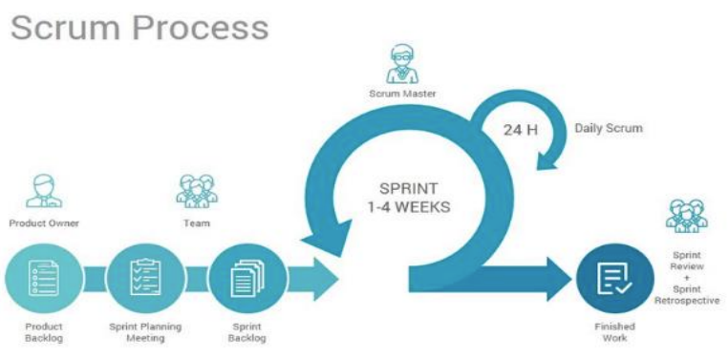
النموذج المتبع
Agile software Development Methodology [scrum]

Slide 6



التقنيات المستخدمة

Slide 7



الدراسة المرجعية
المقدمة:
في هذا الفصل سنعرض بعض المواقع والتطبيقات المشابهة لمشروعنا, حيث تساعدنا الأنظمة الموجودة مسبقا في جمع متطلبات المشروع من خلال معرفة نقاط القوة والضعف لدى الأنظمة الموجودة لنتمكن من استخدام نقاط القوة وتحسين نقاط الضعف للحصول على بديل أفضل.
جمعية ميجا خير:
جمعية القلوب الرحيمة:
جمعية جود للإسكان:

Slide 8

مقارنة بين الأنظمة
قلوب رحيمة | ميجا خير | جود الأسكان | homii
محتاج متبرع | محتاج متبرع | عائلة محتاجة متبرع | طالب متبرع مكتب عقاري | المستخدمين
جميع أنواع المساعدات | مساعدة مالية | توفير سكن | توفير سكن | المستفيدين
 |  |  |  | وثوقية المحتاجين
 |  |  |  | وثوقية المتبرعين
 |  |  |  | الدفع الاكتروني
 |  |  |  | سهولة الاستخدام

Slide 9
الدراسة التحليلية
مستند المتطلبات:
المتطلبات الوظيفية:
5 .إذا كان المستخدم مكتب عماري:
الوصول المباشر لمعلومات الجمعية الخيرية.
إضافة وحذف منازل.
6 .المسؤول:
أدارة حسابات المستخدمين.
إدارة عملية إضافة المنازل من قبل المكاتب العقارية.
إدارة عمليات التقدم على المنازل.
1.انشاء واجهة تحكم للمسؤول.
2 .تسجيل الدخول وإنشاء حساب لكل مستخدم في النظام
3 .إذا كان المستخدم طالب:
الوصول المباشر لمعلومات الجمعية.
الوصول المباشر لمعلومات المنازل المعروضة للإيجار.
اختيار منزل من المنازل والتقدم بطلب للمسؤول.
تتبع طلب الإيجار الذي قدمه(سجل طلبات).
4 .إذا كان المستخدم متبرع:
وصول المباشر لمعلومات الجمعية الخيرية.
التقدم بمبلغ للتبرع به للجمعية الخيرية.
الوصول إلى سجل تبرعاته.

Slide 10
المتطلبات الغير وظيفية:
3 .قابلية التوسع: يمتلن النظام المدرة على التعامل بكفاءة مع الكم المتزايد من العمل, والقدرة على التلاؤم مع النمو السريع في البيانات.
4 .قابلية الأستخدام: يمتلك النظام خاصية قابلية الأستخدام حيث أنه يمكن استخدامه من قبل مستخدمين ذوي خبرات عالية أو خبرات متوسطة أو ضعيفة لتحميك الأهداف المرجوة من النظام وذلك عن طريق استخدام تصميم مبسط خالي من التعقيدات يمكن فهمه والتعامل معه بسهولة.
5 .عناصر جودة النظام.
التوافر: النظام يعمل معظم الوقت والخادم لا يتعطل لاكثر من بضع دقائق.
المرونة: إذا دعت الحاجة في المستقبل, يمكن تعديل البرنامج لتغير المتطلبات.
قابلية الصيانة: يمكن إصلاح البرنامج بسهولة في حالة حدوث خطأ.
1 .متطلبات الأداء: إن النظام يستجيب للمستخدم في وقت بسيط حتى يأتي القبول من المسؤول, يظهر القبول على شكل رسالة أو إشعار أو أي وسيلة أخرى.
2 .متطلبات الحماية:
إن النظام يقوم بالتحكم من أن الحساب موجود في وجود قاعدة البيانات.
يقوم النظام بمصادقة تسجيل الدخول لحفظ الأنشطة الخاصة بكل مستخدم.
يتم نقل المعلومات بشكل آمن إلى قاعدة البيانات بشكل دائم دون أي تغيير في المعلومات.
ستكون المعلومات الخاصة بالمستخدم مشفرة ومحمية وغير قابلة للوصول من أي مستخدم أخر. - ال يمكن ألي شخص الوصول إلى المعلومات مالم يكن المسؤول ولديه صالحيات الوصول إلى النظام.

Slide 11
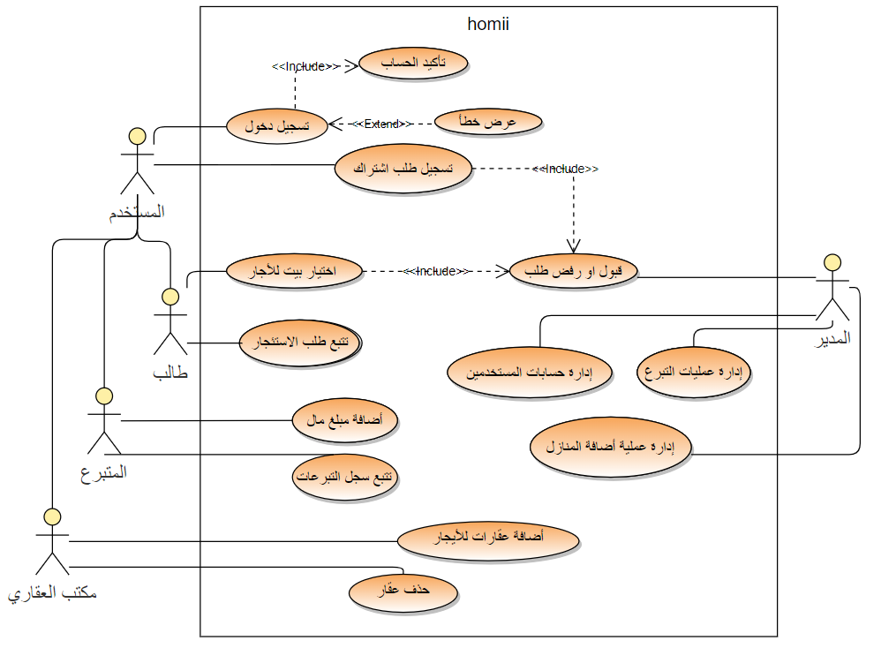
use case diagram

Slide 12
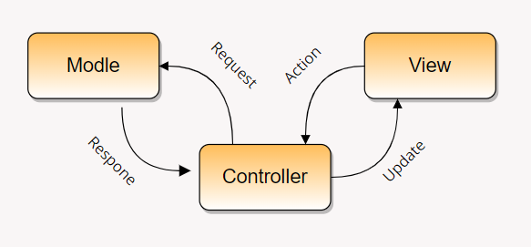
الدراسة التصميمية
البنية المعمارية للنظام:
Model-View-Controller

Slide 13
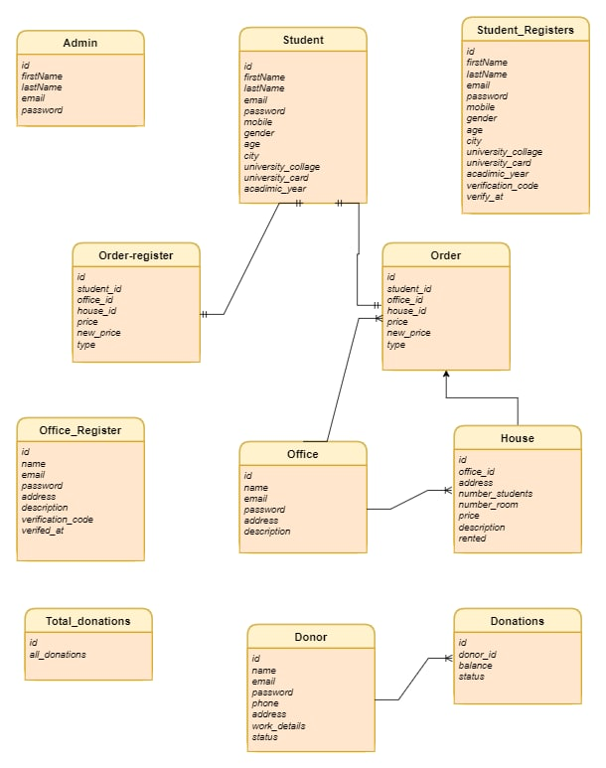
Entity Relationship Diagram

Slide 14
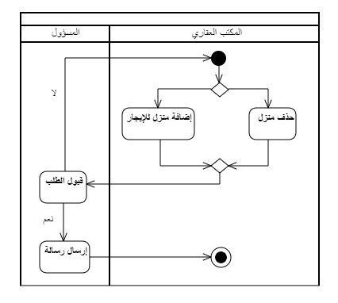
Activity Diagram

Slide 15
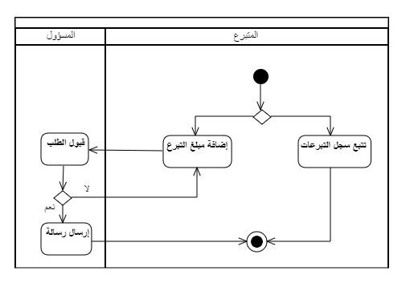

Slide 16
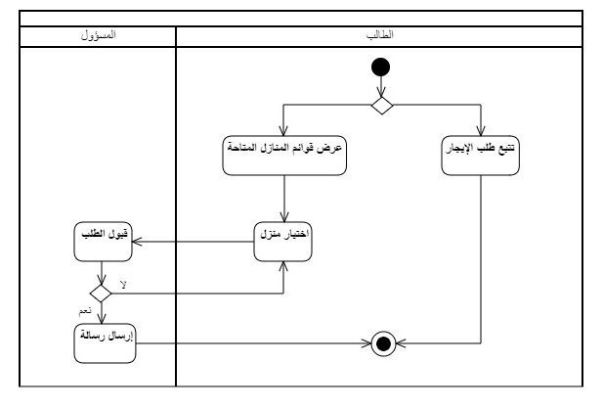

Slide 17
الواجهات:
إن استخدام القوالب الجاهزة يوفر الوقت في العمل فالمطور الذي يعمل على الكود البرمجي غير مرتبط بالمصمم الذي يقوم بتصميم الواجهات المناسبة للتطبيق, أما عن استخدام القوالب في المشروع النهائي فهو متعارف عليه وبالأخص في لوحات التحكم الخاصة بمدير الموقع وفي مشروعنا الحالي قمنا باستخدام قالب عام ومن ثم التعديل على صفحاته بما يناسب تطبيقنا وذلك في لوحات التحكم الخاصة بالطالب والمكاتب العقارية والمتبرعين.

Slide 18
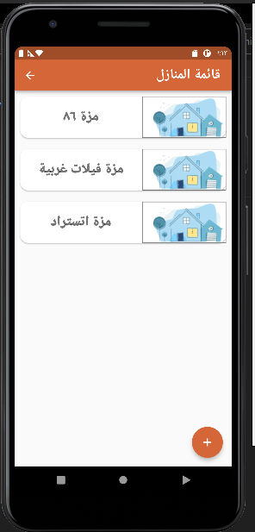
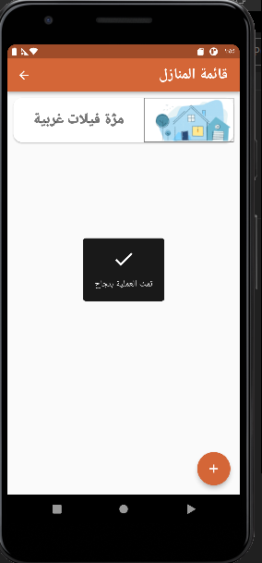
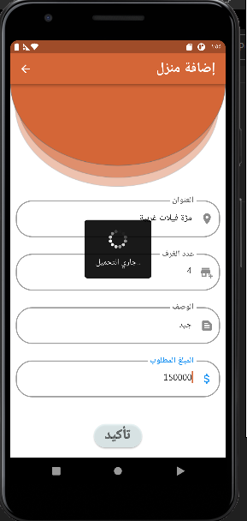
واجهات مكتب العقاري

Slide 19
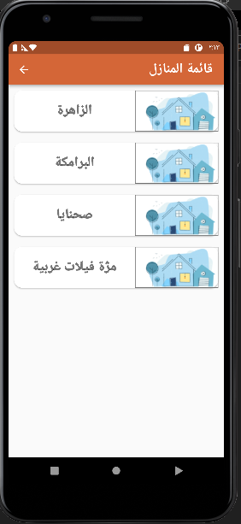
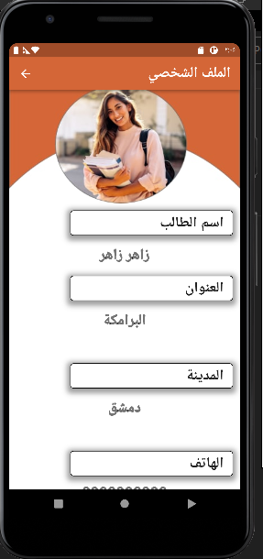
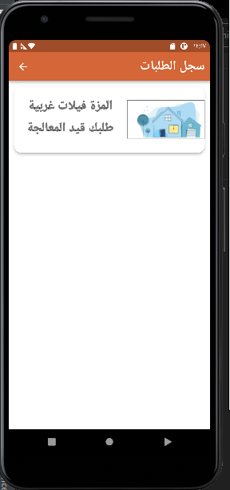
واجهات الطالب

Slide 20
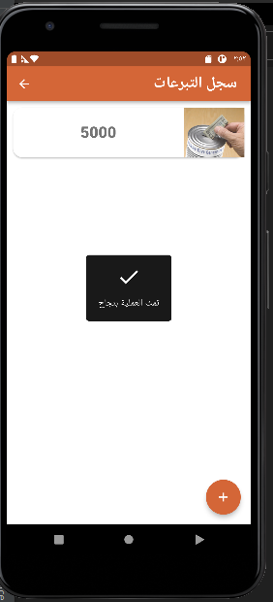
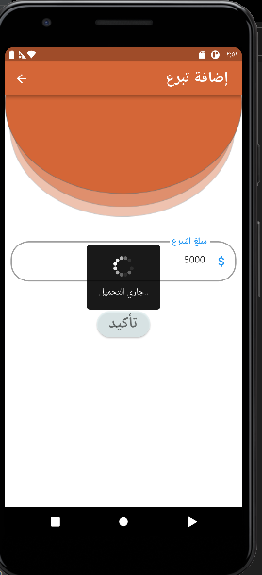
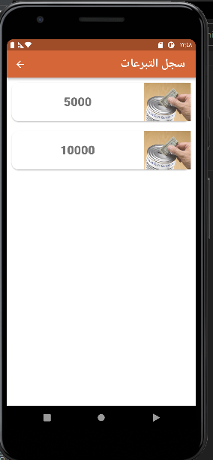
واجهات المتبرع

Slide 21
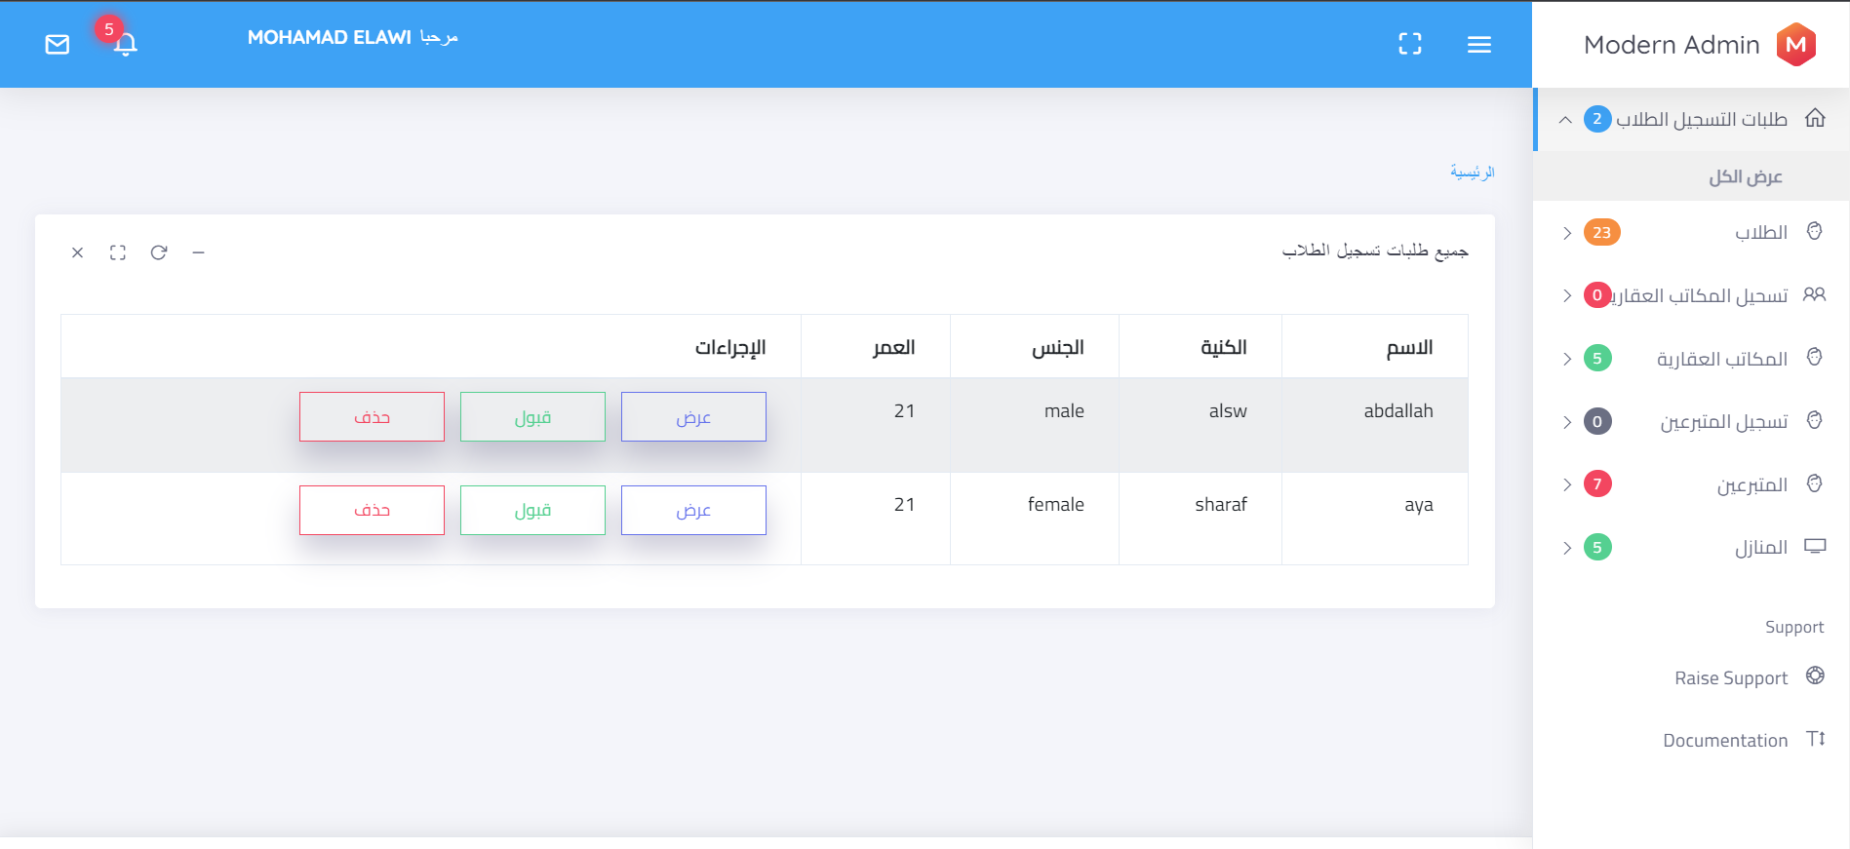
واجهة المسؤول

Slide 22
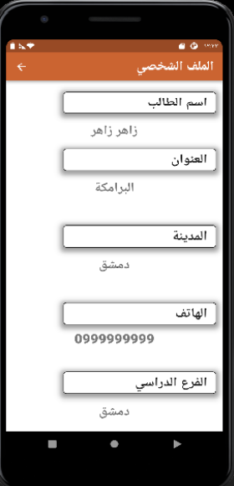
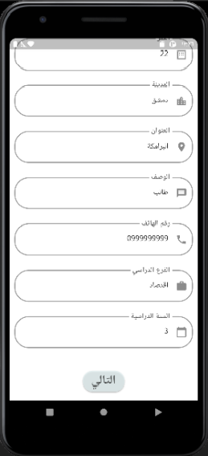
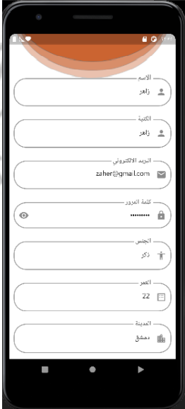
الانجاز والاختبار:
مقدمة:
في هذا الفصل سنقوم ببعض الاختبارات للنظام وسنرى إن كان العمل يسير بالشكل الصحيح وكما خطط له, طريقة الأختبار ستكون بكتابة الدخل والخرج المتوقع والخرج الذي سيخرج لدينا.
1:اختبار إضافة طالب

Slide 23
خاتمة:
لابد لأي مشروع إن أراد النجاح الاستمرار فيه أن يواكب المتغيرات والتطورات الحاصلة ويعمل على أفكار جديدة ولا نجد سقفا للتطوير والأفكار الابداعية. بالنظر إلى مشروعنا فننظر إليه كبذرة لمنصة تجمع جميع الطلاب وتقدم لهم خدمة السكن بأسعار تناسبهم وتناسب دخلهم المحدود كطالب وتشجعهم على إكمال مسيرتهم الدراسية .

